Slide 1
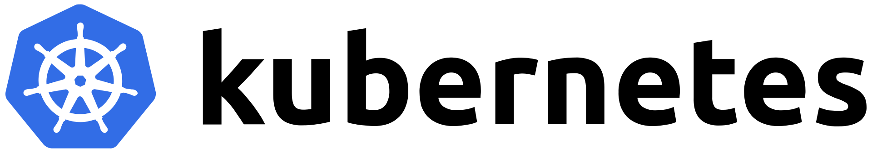
Kubernetes

Slide 2
DevOps
Le DevOps est un mouvement en ingénierie informatique et une pratique technique visant à l'unification du développement logiciel (dev) et de l'administration des infrastructures informatiques (ops), notamment l'administration système

Slide 3
Wiki Kubernetes
Kubernetes est un système open source qui vise à fournir une « plate-forme permettant d'automatiser le déploiement, la montée en charge et la mise en œuvre de conteneurs d'application sur des grappes de serveurs »
Il fonctionne avec toute une série de technologies de conteneurisation, et est souvent utilisé avec Docker
Il a été conçu à l'origine par Google, puis offert à la Cloud Native Computing Foundation.

Slide 4
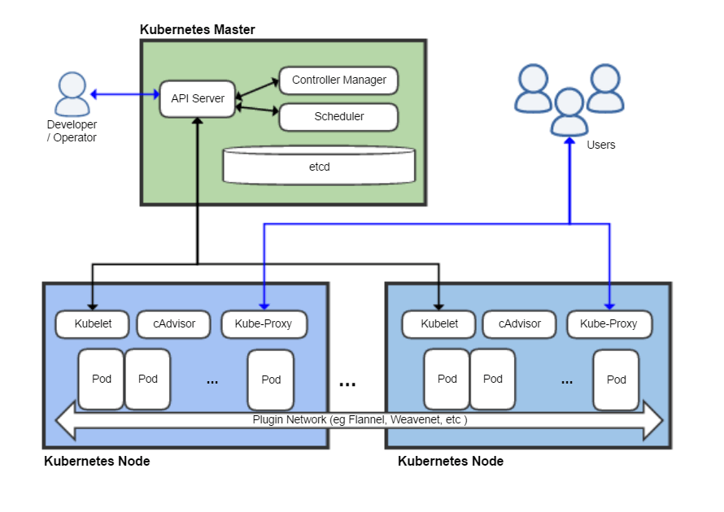
Orchestration

Slide 5
Attentes
Avec les services Web modernes, les utilisateurs s'attendent à ce que les applications soient disponibles 24 heures sur 24, 7 jours sur 7
Les développeurs prévoient de déployer de nouvelles versions de ces applications plusieurs fois par jour
La conteneurisation aide les progiciels à atteindre ces objectifs

Slide 6
Kubernetes
Kubernetes vous aide à vous assurer que ces applications conteneurisées s'exécutent où et quand vous le souhaitez, et les aide à trouver les ressources et les outils dont elles ont besoin pour travaille

Slide 7
Docker
Kubernetes est surtout utile pour la gestion d'un nombre significatif de conteneurs docker

Slide 8
Les outils
Déploiement
Déploiements de conteneurs, automatisation de cette étape, en simplifiant les paramétrages
NLB (Network Load Balancing)
Équilibrage de charge, répartition du trafic réseau entre les conteneurs pour équilibrer la charge
State Management
Gestion de l’état, quasi inutile sur les applications modernes stateless

Slide 9
Les outils
Auto-réparation
Surveillance temps réel de l’état des applications, avec redémarrage automatique des conteneurs en échec, lancement ou arrêt des services en fonction des politiques définies
Découverte de services
Attribution des adresses IP aux conteneurs, attribution de noms DNS uniques pour un groupe de conteneurs, utilise uniquement sur des très grosses applications
Monitoring

Slide 10
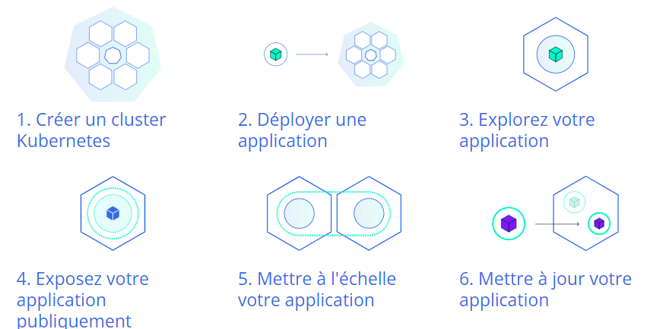
Les modules de base

Slide 11
Minikube
Minikube est une solution logiciel libre permettant le déploiement d'un cluster Kubernetes
https://github.com/kubernetes/minikube/releases/latest/download/minikube-windows-amd64.exe
minikube start
Va lancer une image docker qui contient Kubernetes
Nécessite une bonne connexion
minikube dashboard

Slide 12
kubectl
Kubectl est un outil en ligne de commande pour contrôler des clusters Kubernetes
Linux et Windows
Nécessite MiniKube
Installation Windows
https://dl.k8s.io/release/v1.31.0/bin/windows/amd64/kubectl.exe
Ajouter au path
Installation Linux
Apt-get install kubectl
kubectl version

Slide 13
Création d’un cluster
Kubernetes coordonne un groupe d'ordinateurs hautement disponibles qui sont connectés pour fonctionner comme une seule et même unité
Les abstractions de Kubernetes vous permettent de déployer des applications conteneurisées dans un cluster sans les lier spécifiquement à des ordinateurs individuels
Un cluster Kubernetes est constitué de deux types de ressources:
Le maître coordonne le cluster
Les nœuds sont les serveurs qui exécutent des applications

Slide 14
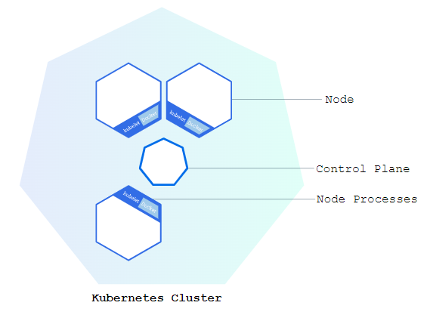
Cluster
Le maitre contrôle le cluster
Un nœud est une VM ou une machine physique

Slide 15
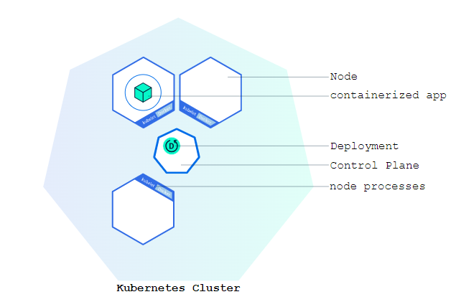
Déploiement
Une fois que vous avez un cluster Kubernetes en cours d'exécution, vous pouvez déployer vos applications conteneurisées
Pour ce faire, vous créez une configuration de Déploiement (Deployments) Kubernetes

Slide 16
Pod
Un Pod exécute un conteneur basé sur l'image Docker fournie
Création d’un déploiement
kubectl create deployment deployment_name --image=docker_image -- /path netexec --http-port=8080
Exemple
kubectl create deployment hello-node --image=registry.k8s.io/e2e-test-images/agnhost:2.39 -- /agnhost netexec --http-port=8080

Slide 17
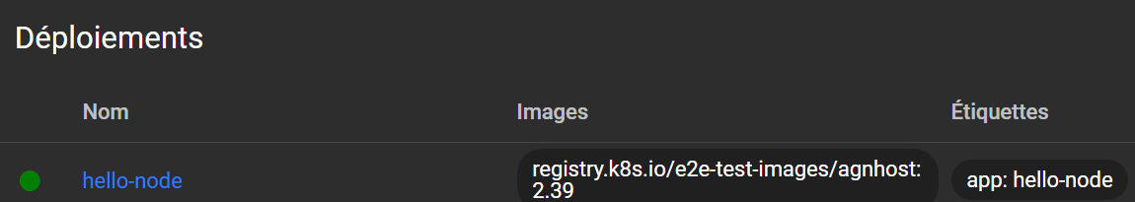
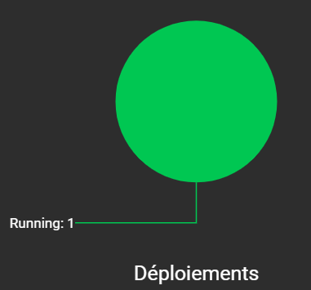
Afficher les deployments
Afficher les deployments
kubectl get deployments (prend du temps)

Slide 18
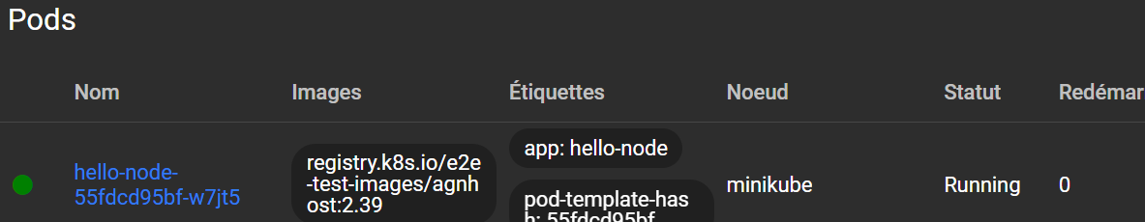
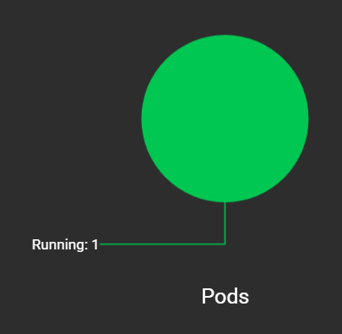
Afficher les pods
Afficher les Pods
kubectl get pods

Slide 19
Commandes
Evènements du cluster
kubectl get events
Config
kubectl config view
Afficher les logs
kubectl logs hello-node-5f76cf6ccf-br9b5
Où est le nom du pod

Slide 20
Service
Par défaut, le Pod est accessible uniquement par son adresse IP interne au sein du réseau Kubernetes
Pour rendre le conteneur hello-node accessible depuis l'extérieur du réseau virtuel Kubernetes, vous devez exposer le Pod en tant que Kubernetes Service
Un service est donc un pod accessible publiquement
Tous les pods ne sont pas des services, par exemple une base de données

Slide 21
Création du service
Création d’un service
kubectl expose deployment node_name --type=LoadBalancer --port=8080
Port = port du expose précédent
Type=LoadBalancer = Compatible load balancing, c’est-à-dire pingable de l’extérieur
Exemple
kubectl expose deployment hello-node --type=LoadBalancer --port=8080

Slide 22
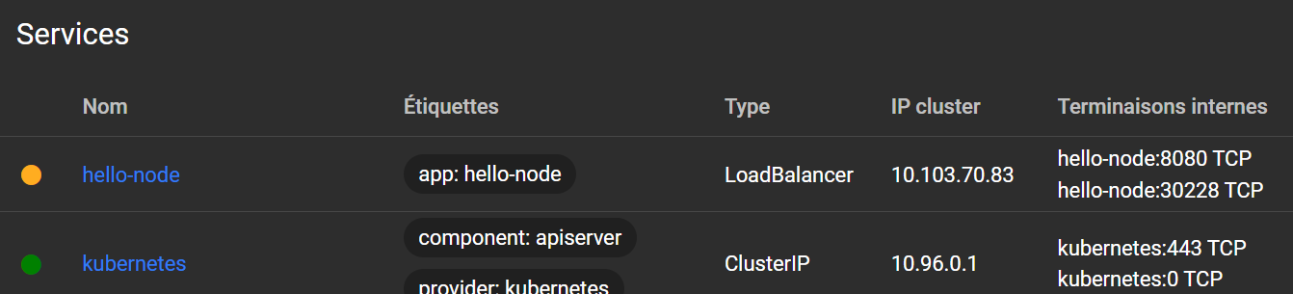
Afficher les services
Afficher les services
kubectl get services
Démarrer le service
minikube service hello-node

Slide 23
Plugins
La commande minikube inclut un ensemble intégré d'addons qui peuvent être activés, désactivés et ouverts dans l'environnement local Kubernetes
minikube addons list

Slide 24
Image docker locale
Par défaut minikube fonctionne avec des images docker cloud
Si l’image est locale le fonctionnement est plus complexe
minikube docker-env
Copier coller les set dans un cmd
Construire l’image docker avec une target
docker build -t foo:0.0.1 .
kubectl run hello-foo --image=foo:0.0.1 --image-pull-policy=Never
Le --image-pull-policy permet de ne pas chercher l’image dans le cloud

Slide 25
Pods avancé
Un pod est une abstraction Kubernetes qui représente un groupe d'un ou plusieurs Dockers et certaines ressources partagées pour ces conteneurs
Ces ressources comprennent
Stockage partagé, en tant que Volumes
Mise en réseau, en tant qu'adresse IP d'un unique cluster
Informations sur l'exécution de chaque conteneur, telles que la version de l'image du conteneur ou les ports spécifiques à utiliser

Slide 26
Logic Host
Un pod modélise un "hôte logique" spécifique à l'application et peut contenir différents Dockers qui sont relativement étroitement couplés
Par exemple, un pod peut inclure à la fois le conteneur avec votre application .NET Core ainsi qu'un conteneur différent qui alimente les données à être publiées par le serveur Web .NET Core
Les conteneurs d'un pod partagent une adresse IP et un espace de port, sont toujours co-localisés et co-planifiés, et exécutés dans un contexte partagé sur le même nœud

Slide 27
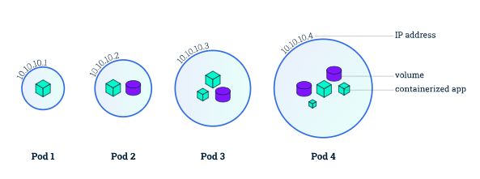
Unité atomique
Les pods sont l'unité atomique de la plate-forme Kubernetes
Lorsque nous créons un déploiement sur Kubernetes, ce déploiement crée des pods avec des conteneurs à l'intérieur
Chaque pod est lié au nœud où il est planifié
En cas de défaillance d'un nœud, des pods identiques sont programmés sur d'autres nœuds disponibles dans le cluster

Slide 28
Node
Un Pod s'exécute toujours sur un Nœud
Un nœud est une machine de travail dans Kubernetes et peut être une machine virtuelle ou physique, selon le cluster
Chaque nœud est géré par le planificateur
Un nœud peut avoir plusieurs pods, et le planificateur Kubernetes gère automatiquement la planification des pods sur les nœuds du cluster
La planification automatique du planificateur tient compte des ressources disponibles sur chaque nœud.

Slide 29
Kubelet
Chaque nœud Kubernetes exécute au moins
Kubelet, un processus responsable de la communication entre le planificateur Kubernetes et le nœud
il gère les Pods et les conteneurs s'exécutant sur une machine.
Un environnement Docker chargé d'extraire l'image du conteneur d'un registre, de décompresser le conteneur et d'exécuter l'application.

Slide 30
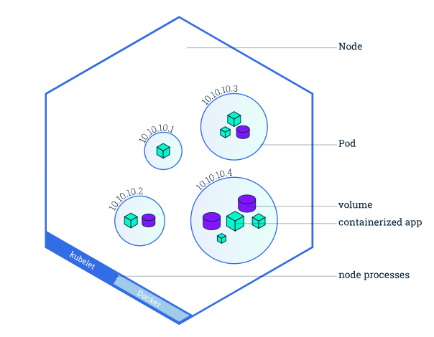
Node

Slide 31
Débogage des nodes
kubectl get
Liste les ressources
kubectl describe
Affiche des informations détaillées sur une ressource
kubectl logs
Imprime les journaux d'un conteneur dans un pod
kubectl exec
Exécute une commande sur un conteneur dans un pod

Slide 32
ReplicaSet
Les pods Kubernetes sont mortels
Les pods ont un cycle de vie
Lorsqu'un nœud de travail meurt, les pods exécutés sur le nœud sont également perdus
Un ReplicaSet peut alors ramener dynamiquement le cluster à l'état souhaité via la création de nouveaux pods pour maintenir votre application en cours d'exécution

Slide 33
ReplicaSet
Considéront un backend de traitement d'image avec 3 répliques
Ces répliques sont échangeables
Le système frontal ne doit pas se soucier des répliques backend ou même si un pod est perdu et recréé
Cela dit, chaque pod d'un cluster Kubernetes a une adresse IP unique, même les pods sur le même nœud, il doit donc y avoir un moyen de réconcilier automatiquement les modifications entre les pods afin que vos applications continuent de fonctionner.

Slide 34
Services
Un service dans Kubernetes est une abstraction qui définit un ensemble logique de pods et une politique permettant d'y accéder
Les services permettent un couplage faible entre les pods dépendants
Un service est défini à l'aide de YAML ou de JSON
L'ensemble de pods ciblés par un service est généralement déterminé par un sélecteur d'étiquettes

Slide 35
Services
Bien que chaque pod dispose d'une adresse IP unique, ces adresses IP ne sont pas exposées en dehors du cluster sans service
Les services permettent à vos applications de recevoir du trafic
Les services peuvent être exposés de différentes manières en spécifiant un type dans la spécification du service

Slide 36
ClusterIP
Expose le service sur une adresse IP interne du cluster
Ce type rend le service accessible uniquement depuis le cluster

Slide 37
NodePort
Expose le service sur le même port de chaque nœud sélectionné dans le cluster à l'aide de NAT
Rend un service accessible depuis l'extérieur du cluster à l'aide de <NodeIP>:<NodePort>
Sur-ensemble de ClusterIP.

Slide 38
LoadBalancer
Crée un équilibreur de charge externe (NLB) dans le cloud actuel (si pris en charge) et attribue une adresse IP externe fixe au service
Sur-ensemble de NodePort.

Slide 39
Services et labels
Un service achemine le trafic sur un ensemble de pods
Les services sont l'abstraction qui permet aux pods de mourir et de se répliquer dans Kubernetes sans impacter votre application
La découverte et le routage entre les pods dépendants (tels que les composants front-end et back-end d'une application) sont gérés par les services Kubernetes

Slide 40
Services et labels
Les services correspondent à un ensemble de pods à l'aide d'étiquettes et de sélecteurs
Une primitive de regroupement qui permet une opération logique sur les objets dans Kubernetes
Les étiquettes sont des paires clé/valeur attachées aux objets et peuvent être utilisées de plusieurs manières
Désigner des objets pour le développement, les tests et la production
Intégrer les balises de version
Classer un objet à l'aide d'étiquettes

Slide 41
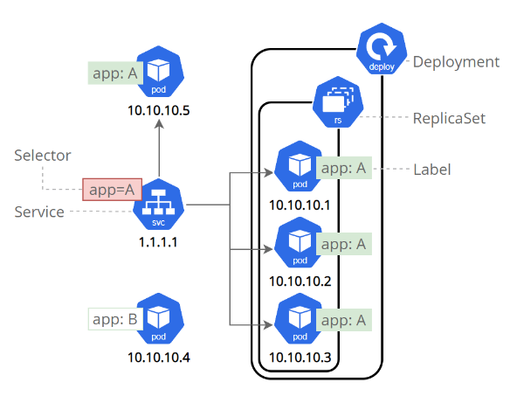
Labels

Slide 42
Exemple complet
kubectl create deployment kubernetes-bootcamp --image=gcr.io/google-samples/kubernetes-bootcamp:v1
kubectl get deployments
kubectl get pods
kubectl expose deployment/kubernetes-bootcamp --type="NodePort" --port 8080
kubectl get services
kubectl describe services/kubernetes-bootcamp
minikube service kubernetes-bootcamp --url

Slide 43
Utilisation des étiquettes
kubectl describe deployment
kubectl get pods -l app=kubernetes-bootcamp
kubectl get services -l app=kubernetes-bootcamp

Slide 44
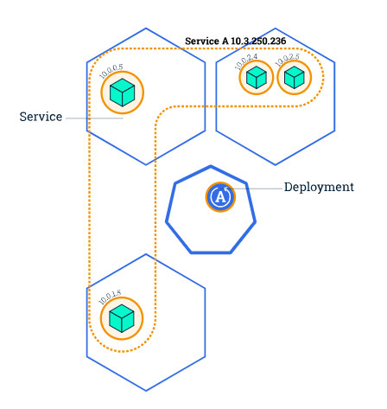
Scaling
Le déploiement n'a créé qu'un seul pod pour exécuter notre application
Lorsque le trafic augmente, nous devrons faire évoluer l'application pour répondre à la demande des utilisateurs

Slide 45
Scaling
La mise à l'échelle d'un déploiement garantit que de nouveaux pods sont créés et planifiés sur des nœuds avec des ressources disponibles
La mise à l'échelle augmente le nombre de pods jusqu'au nouvel état souhaité
La mise à l'échelle vers zéro est également possible et elle mettra fin à tous les pods du déploiement spécifié.

Slide 46
Scaling
L'exécution de plusieurs instances d'une application nécessite un moyen de distribuer le trafic à chacune d'entre elles
Les services disposent d'un équilibreur de charge intégré (NLB) qui distribuera le trafic réseau à tous les pods d'un déploiement exposé
Les services surveilleront en permanence les pods en cours d'exécution à l'aide de points de terminaison, afin de garantir que le trafic est envoyé uniquement aux pods disponibles.

Slide 47
ReplicaSet
ReplicaSet
kubectl get rs
Par défaut 1 réplique
Le service doit avoir le type LoadBalancer
kubectl delete service -l app=kubernetes-bootcamp
kubectl expose deployment/kubernetes-bootcamp --type="LoadBalancer" --port 8080
Scaling
kubectl scale deployments/kubernetes-bootcamp --replicas=4
kubectl get pods -o wide
Réduction
kubectl scale deployments/kubernetes-bootcamp --replicas=2

Slide 48
Mise à jour
Les utilisateurs s'attendent à ce que les applications soient disponibles à tout moment et les développeurs doivent déployer de nouvelles versions de ces applications plusieurs fois par jour
Cela se fait à l'aide de mises à jour progressives
Une mise à jour progressive permet à une mise à jour de déploiement d'avoir lieu sans aucun temps d'arrêt
Pour ce faire, elle remplace progressivement les pods actuels par de nouveaux
kubectl set image deployments/kubernetes-bootcamp kubernetes-bootcamp=docker.io/jocatalin/kubernetes-bootcamp:v2

Slide 49
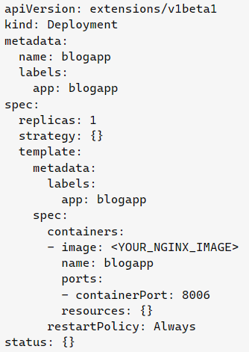
YAML
Il est possible de scripter le deployment dans .yml
Comme docker-compose
kubectl create -f deployment.yml
Il est possible de générer le YAML
kubectl get deploy kubernetes-bootcamp -o yaml

Slide 50
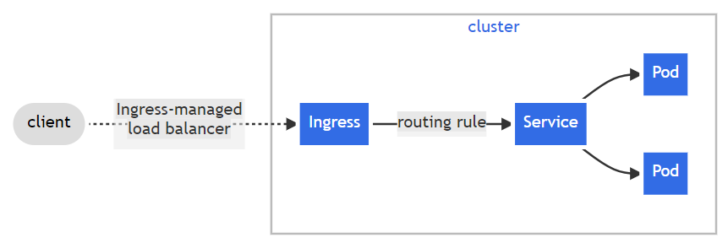
Ingress

Slide 51
Docker-compose
Docker-compose et Kubernetes sont concurrents
Tous ce que sait faire docker-compose, k8s sait le faire
L’inverse n’est pas vrai
Docker est bien plus simple

Slide 52
Kompose
Migration docker-compose => K8s
Kompose convert

Slide 53
Volumes persistants
Permet de créer un répertoire partagé sur le host et donc persistant au pod

Slide 54
Ingress
Rendez votre service réseau HTTPS disponible à l'aide d'un mécanisme de configuration prenant en charge les protocoles, qui comprend les concepts Web tels que les URI, les noms d'hôtes, les chemins, etc
Le concept Ingress vous permet de mapper le trafic vers différents backends en fonction des règles que vous définissez via l'API Kubernetes
Surcouche des reverse-proxies de NGINX tout en étant compatible NLB

